Slide 1
今天你想抽點什麼？
指導教授：許志仲 教授
組員：B10756013陳冠妤、B10756035林郁倫、B10756049方思予
第七組

Slide 2

研究動機
今天你想抽點什麼？

Slide 3

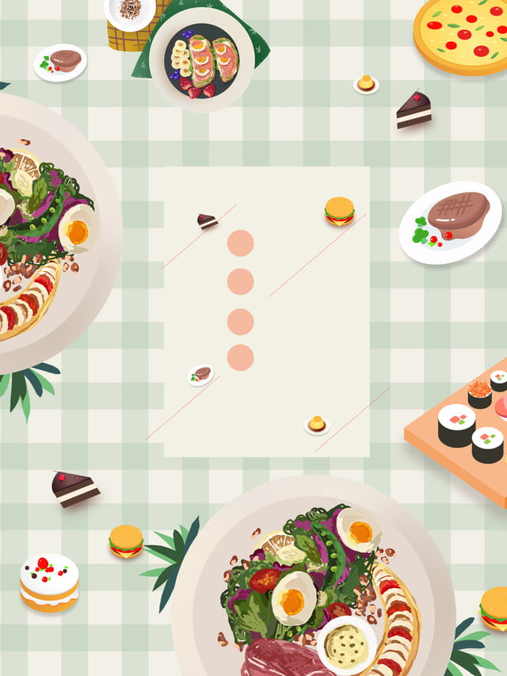



研究動機
GO
你是否也常為了吃什麼而猶豫？
你是否也常為了去哪而猶豫？

Slide 4
程式運作流程
今天你想抽點什麼？

Slide 5
程式運作流程
輸入資料
清除
是
載入Google Map
搜尋
是否顯示店家資訊
載入上次資料
顯示抽籤結果
開
始
抽
籤
顯示查詢結果
修改資料
否
結束

Slide 6
程式關鍵部分
今天你想抽點什麼？

Slide 7
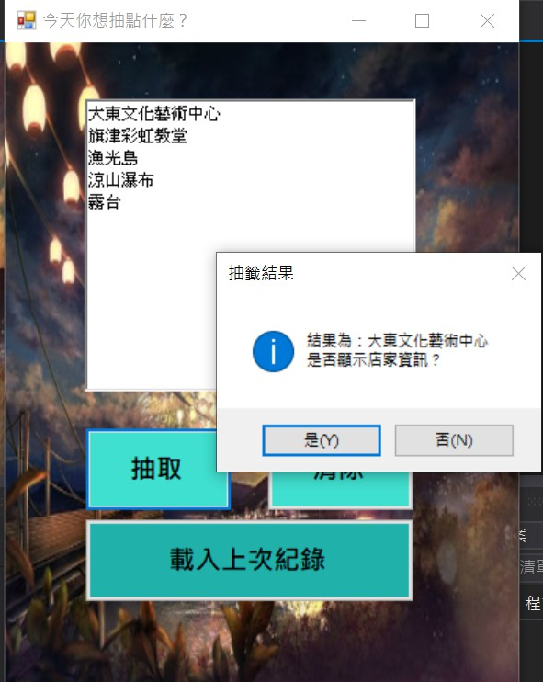
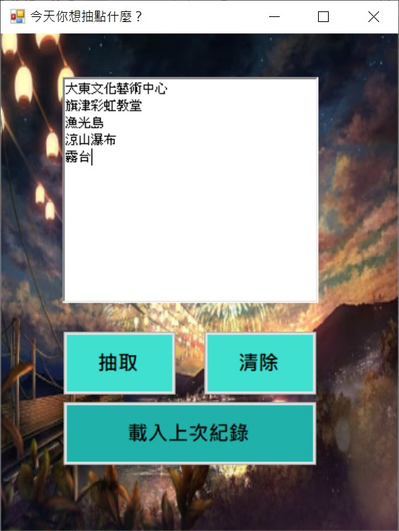
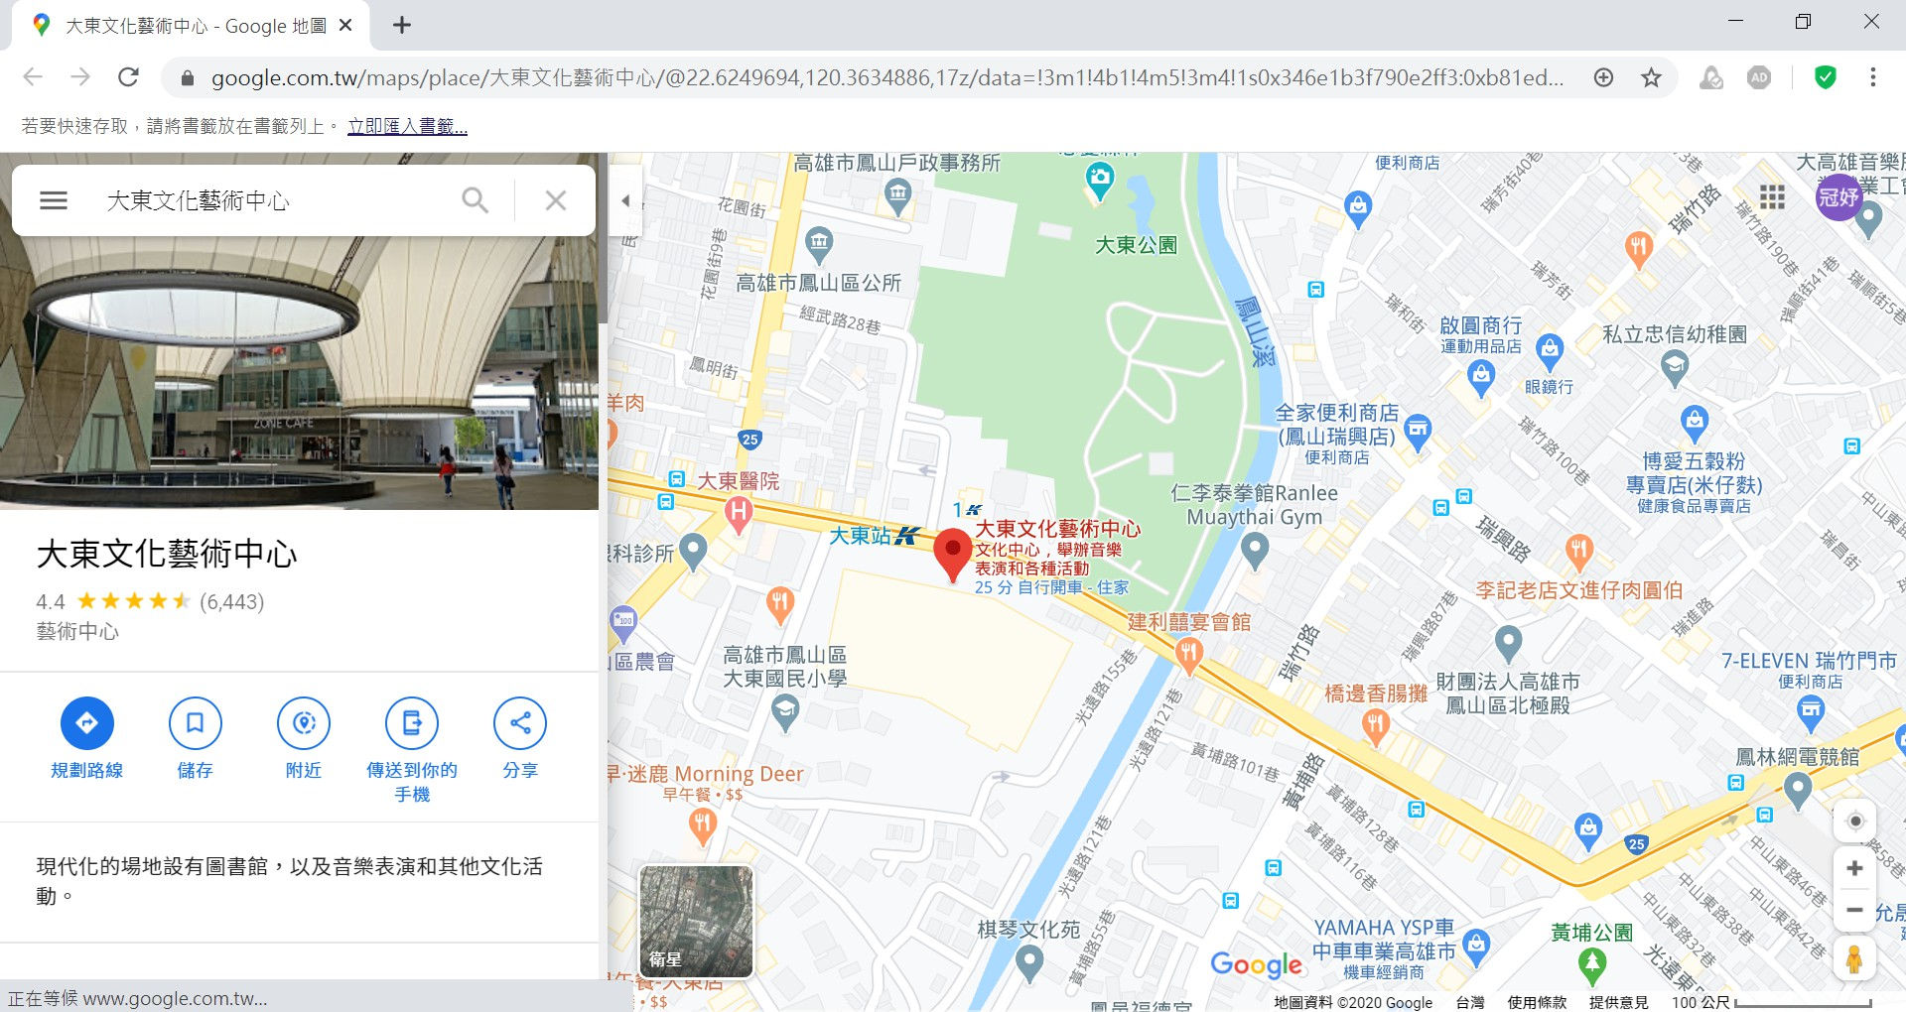
程式關鍵部分
1
透過你輸入的選項，進行『抽取』後，可以選擇是否顯示店家或景點資訊。
2
點選『是』後，會顯示店家或景點在Google地圖上的資訊。

Slide 8
遇到的困難 & 解決方案
今天你想抽點什麼？

Slide 9
遇到的困難
該怎麼運用程式碼，才能夠在使用者點擊後，連接到Google Map？

Slide 10
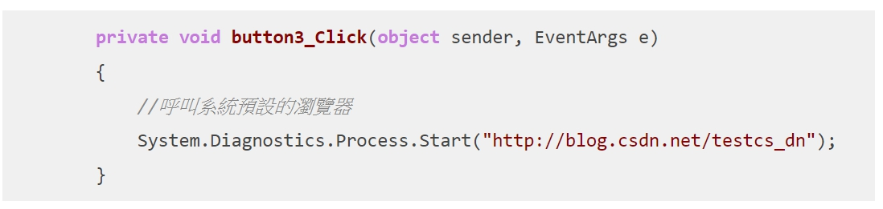
解決方案
利用網路資源搜尋，尋找解決方案。
最終我們利用下面的這個方法來實現點選連接到Google map

Slide 11
實際演練
今天你想抽點什麼？

Slide 12
謝謝聆聽！
今天你想抽點什麼？

